Slide 1
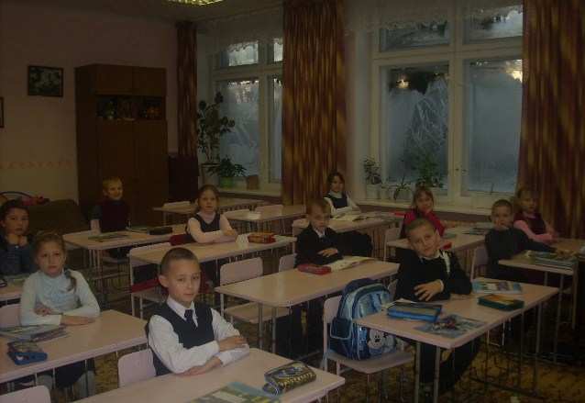
Творческий проект
«НАШИ ИМЕНА»
Участники проекта: ученики 2 «Г» класса
Координатор: Чернышева С. А.

Slide 2
Имена, имена, имена…
В нашей речи звучат не случайно
Как загадочна эта страна,
Так и имя – загадка и тайна

Slide 3
Актуальность темы:
Личные имена имели все люди во всех цивилизациях. Каждый год мы отмечаем дни рождения, многие отмечают именины. Родители, иногда, дают нам имена, совсем не задумываясь об их значении. А ведь каждый из нас, получая имя при рождении, несет его через всю жизнь, оставляя память о нем в своих творениях. Но много ли известно людям о происхождении, значении, истории личных имен? Вот это и решили выяснить ученики нашего класса.
Гипотеза исследования:
Если современный человек будет знать историю своего имени, он будет лучше знать историю своего рода.
Проблемные вопросы:
Что означают наши имена?
Из какого языка пришло мое имя?
Кто наши святые покровители?
Какие знаменитые люди прославили эти имена?
Какие формы моего имени существуют?

Slide 4
Цели проекта:
- Познакомиться с историей появления наших имен и их значением
- Найти фамилии знаменитых людей с такими именами
- Выяснить дату именин для каждого имени
- Научиться работать со словарем, энциклопедией
- Обобщить полученные знания
- Научиться работать в коллективе

Slide 5
Задачи:
Знакомство с происхождением имен
Расширять свой кругозор при помощи различных источников информации
Взаимодействовать с родителями, библиотекой
Развивать творческие способности, самостоятельность, навыки коллективной работы
Ожидаемые результаты:
Ответственное отношение детей к общественным поручениям, умение ставить задачи и искать пути их реализации, применять на практике информационные технологии, а также укрепление взаимоотношений между детьми и родителями.
Для педагога – это внедрение новых методов в работе с детьми и родителями, личностный и профессиональный рост, самореализация.

Slide 6
Распределение по группам
Координатор
Искатели
Исследователи
Фотографы
Оформители

Slide 7
Исследование
Что такое имя, именины?
Что означает мое имя ?
Какие известные люди прославили свои имена?
Наши методы исследования:
Изучение литературы
Сбор информации в Интернете
Беседы с родителями
Обработка информации
Подготовка презентации
Защита проекта

Slide 8
Этапы и содержание проекта
«НАШИ ИМЕНА»
1 этап – подготовительный (погружение в проект)
- вызвать у детей и родителей интерес к проекту
2 этап – основной (организационный)
- познакомить детей с заданием к проекту, распределить по группам
3 этап – ( осуществление деятельности)
- отбор литературы ( энциклопедии, справочники)
4 этап – (обработка и оформление результатов)
- побудить детей и родителей принять самое активное участие в поиске нужной информации и создание папки «Наши имена»
5 этап- итоговый (защита проекта)
- уметь рассказать о своем имени
6 этап – обсуждение полученных результатов

Slide 9
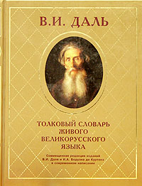
Мы узнали:
ИМЯ (ср) – название, наименование,
слово, которым зовут, означают особь, личность.
Имя предмета, название; имя животного,
кличка; имя человека, собственное имя, по
угоднику, ангельское, крестное, которое встарь
не оглашалось; отчество, прозвание, родовое,
фамилия; прозвище, данное в семье или народом
в прибавку к родовому. Крестное, ангельское
дается по Святому.
ИМЕНИНЫ (ж. мн.) – день ангела,
соименного кому Святого.

Slide 10
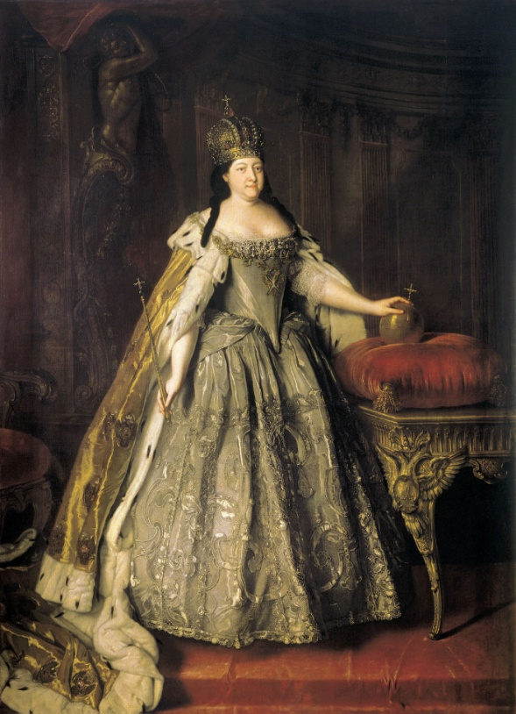
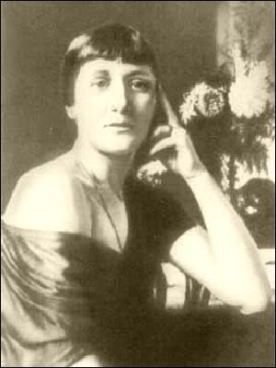
Анна
С древнееврейского языка означает благодать, миловидная, грациозная, излучающая свет.
Именины - 22 сентября, 22 декабря, 26 июля.
Характер – добрая, заботливая, способна на переживания и сострадание.
Знаменитые люди с таким именем:
Анна Иоанновна (1693-1790) Анна Ахматова (1889-1966)
Российская императрица Российская поэтесса, переводчица

Slide 11
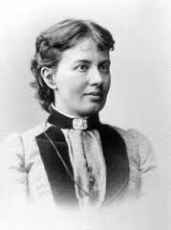
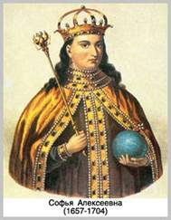
Софья
Имя греческого происхождения, означает мудрость, разумность
Именины – 30 сентября, 1 октября
Характер – общительная, активная, способная за несколько минут решить любую проблему. Участвует во всех школьных конкурсах, любит быть в центре внимания.
Знаменитые люди с таким именем:
Софья Васильевна Ковалевская Царевна Софья Алексеевна
(1850-1891) (1657 – 1704)
Первая в мире профессор – женщина математик Первая женщина-правительница из династии Романовых

Slide 12
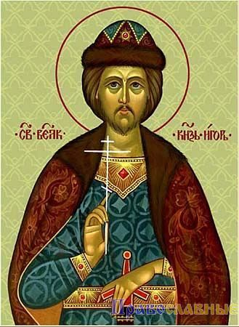
Игорь
Имя имеет скандинавское происхождение от слова «вар» и означает воинственный. Между тем, в справочнике русских имен имеется еще одно значение имени Игорь как «охранять имя Бога».
Именины – 18 июня
Характер – мальчики с таким именем не отличаются усидчивостью, присутствует некоторая замкнутость. Они легко находят друзей в любом коллективе, очень подвижные.
Святым покровителем является –
Великий князь Игорь
(в крещении Георгий) Олегович,
Черниговский и Киевский

Slide 13
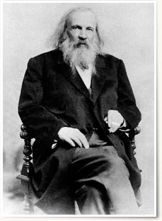
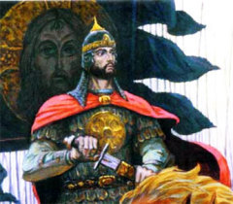
Дмитрий
Имя происходит от древнегреческого слова «деметрис» – принадлежащий Деметре. Деметра – древнегреческая богиня земли и плодородия, поэтому имени Дмитрий часто дают значение «земледелец».
Именины – 4 октября, 8 ноября
Характер – общительный, дружелюбный, упрямый. Обида и несправедливость могут привести в ярость, в детстве часто участвует в потасовках.
Знаменитые люди с таким именем:
Дмитрий Иванович Донской (1350-1389) Дмитрий Иванович Менделеев (1834-1907)
Князь Московский и Великий князь Выдающийся русский ученый-энциклопедист
Владимирский, прозванный Донским за
победу в Куликовской битве

Slide 14
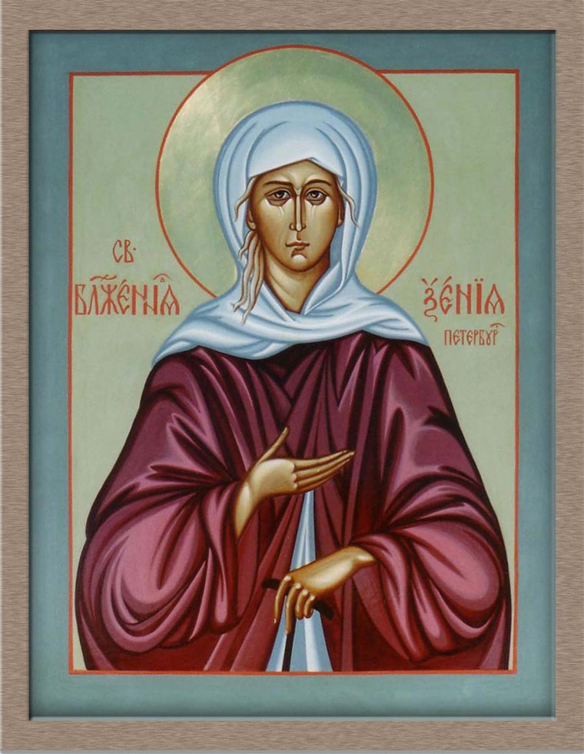
Ксения
Имя Ксения древнегреческого происхождения, означает гостеприимство, чужестранка. Существует еще одно толкование имени, от латинского слова
«ксении» – язвительные двустишия, которыми хозяева дома в шутку встречали гостей.
Именины – 31 января, 6 февраля
Характер – это милый, спокойный ребенок . Хорошо учится в школе, аккуратна и исполнительна, бывает чувствительной и обидчивой.
Святой покровительницей является
Святая Ксения Петербургская

Slide 15
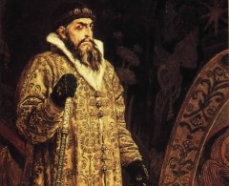
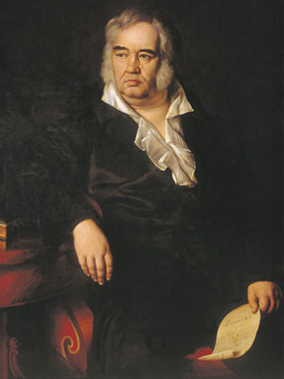
Иван
Имя является русской формой библейского имени Иоанн, что в переводе с древнееврейского означает «Милость Божья»
Именины – 12 апреля, 7 июля, 9 октября
Характер – мальчики с таким именем могут иметь самый разный характер, то они тихие и неприметные, а то становятся непоседами и буянами. Имеют широкий круг интересов и увлечений
Знаменитые люди с таким именем:
Иван Васильевич Грозный (1530-1584) Иван Андреевич Крылов (1769-1844)
Великий князь «всея Руси», первый русский царь Русский поэт, писатель, баснописец

Slide 16
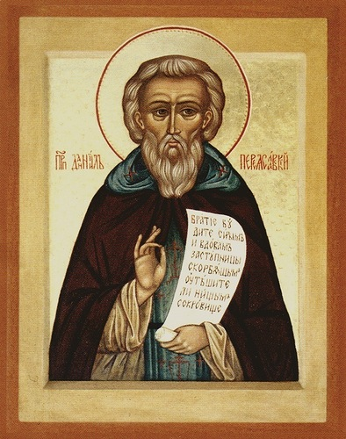
Даниил
В переводе с древнееврейского языка имя Даниил переводится как «мой судья – Бог», «Божий суд». Русская народная форма имени – Данила.
Именины – 20 апреля, 23 июля, 30 декабря
Характер – общительный, подвижный, очень увлекающийся. Постоянно находится в окружении друзей.
Одним из святых покровителей является
преподобный Даниил Переяславский

Slide 17
Зарина
Это имя имеет несколько версий своего происхождения. Первая версия, славянская, означает «заря», «красота рассвета». По второй версии оно имеет персидское происхождение и переводится как «золото». В переводе с татарского языка обозначает «с золотыми украшениями».
Характер – обладают противоречивым характером. Общительны, артистичны, легко сходятся с людьми, но могут быть вспыльчивы и капризны.
Маргарита
Имя происходит от латинского и греческого слова «Маргарита» - жемчуг, перламутр
Именины – 13 марта, 30 июля
Характер – отличается самостоятельностью, очень прямолинейна и категорична, трудно сходятся с людьми.

